Slide 1
Aile Hekimliği Pandemi Anketi ocak Ayı Sonuçları
Türk Tabipleri Birliği
Aile Hekimliği Kolu

Slide 2
Yanıt veren Aile Hekimlerine Teşekkür ederiz
9-18 Aralık 2021
69 ilden 997 Aile Hekimi

Slide 3
4 ayda Gördüklerimiz
Eylül-Aralık ayları arasında 3 milyona yakın hasta
Gerçek vaka sayıları
Ertelenen sağlık ihtiyaçları
Açılmaların ardından gelen 2. dalga
7 Aile Hekiminde 1’inde COVID-19
Aşılamalarda belirsizlikler

Slide 4
4 AYDA halen GÖREMEDİKLERİMİZ
Şeffaf Bilgi
COVID-19’un meslek hastalığı olması
Kimlerin salgın riski altında olduğu
Etkin koruyucu tedbirler

Slide 5
VAKALAR AZALDI SALGIN DEVAM EDİYOR
Aile hekimi başına 3,95 COVID-19 hastası ve toplam 8,18 izlem hastası düşmektedir.
Ocak ayı başında, günde 9511 yeni hasta

Slide 6
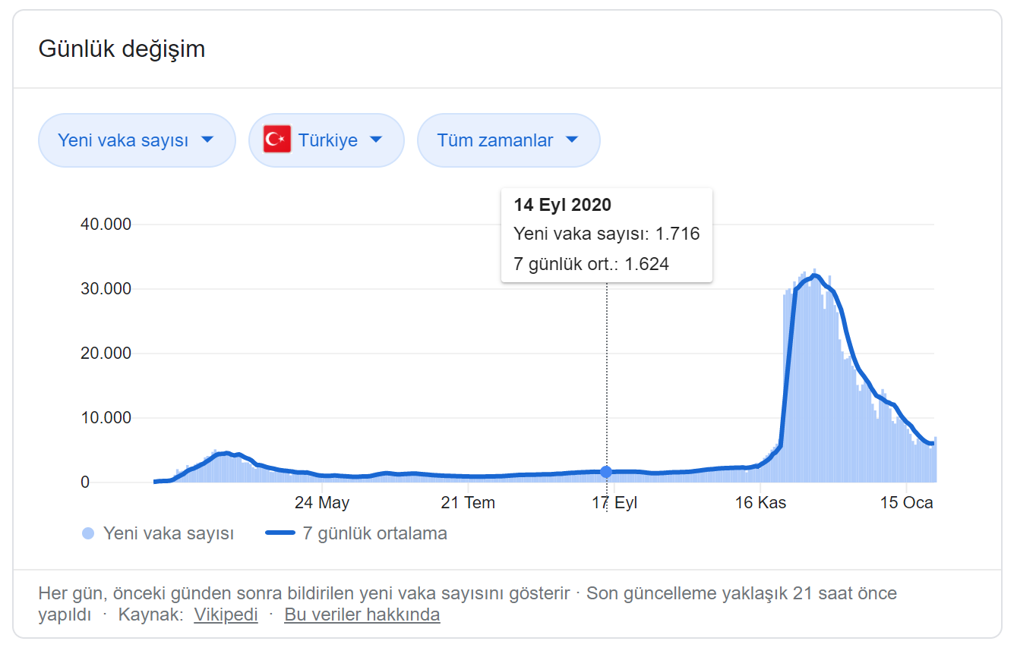
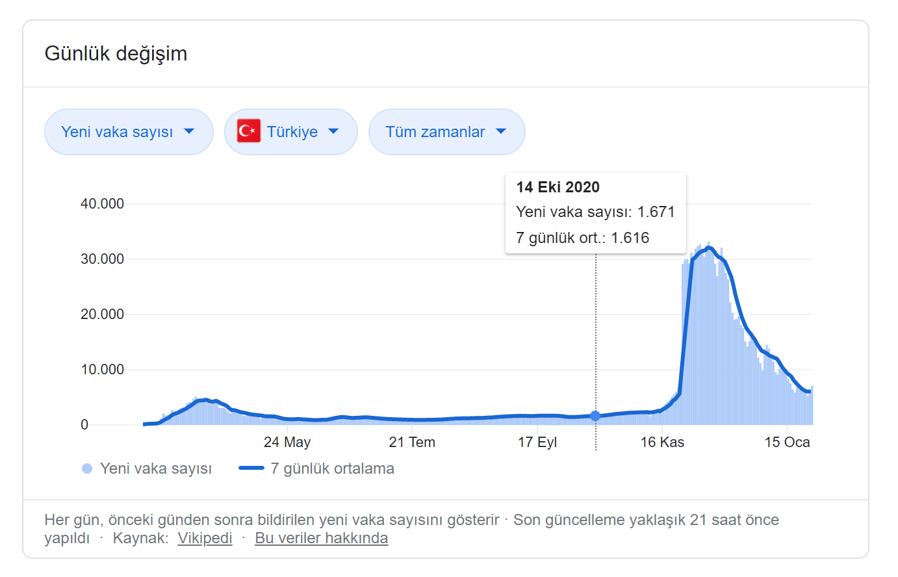
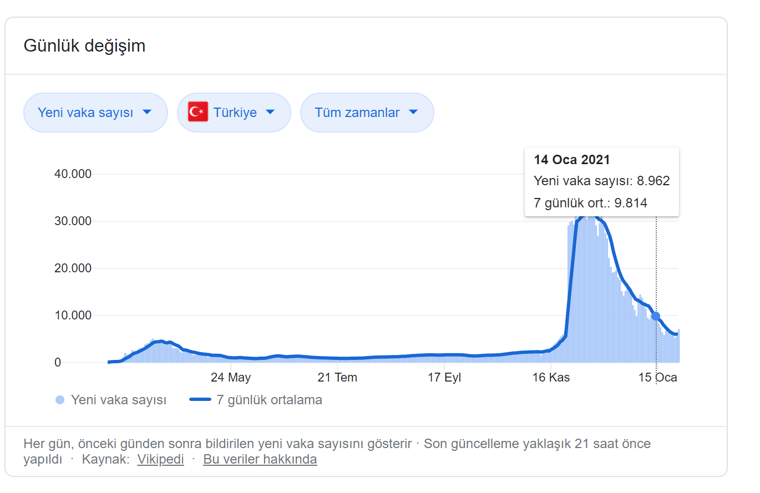
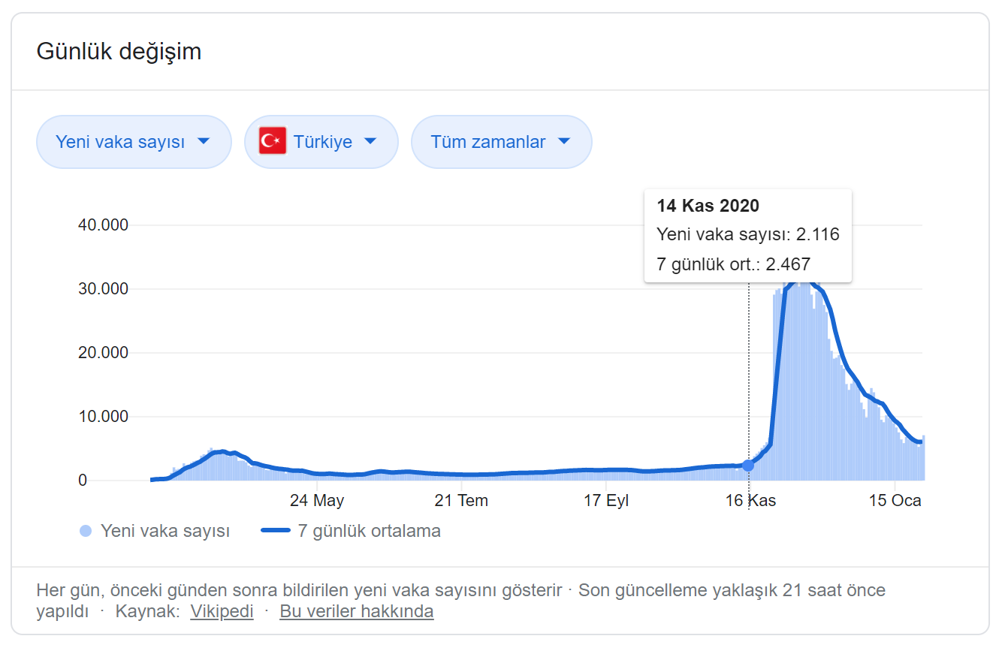

Slide 7
İzlem sayıları azaldı ama her yerde değil

Slide 8
95.000 hasta, 196.000 karantİna
Muğla, Antalya, Mersin illerinde
birden çok birimde artış

Slide 9
Vakalar nasıl azaldı? Tedbirler/sayılar
 | Türkiye | İstanbul | Ankara | İzmir | Mersin | Bursa | Muğla | Adana
EYLÜL* | 8,5 | 6,38 | 22,58 | 5,07 | 5,62 | 6,06 | 3,82 | 7,6
EKİM | 6,53 | 7,06 | 12,11 | 3,64 | 3,12 | 7,1 | 1,73 | 4
KASIM | 19,79 | 31,12 | 23,95 | 14,2 | 5,5 | 35,22 | 7,3 | 11,12
ARALIK | 22,55 | 21,69 | 17,74 | 25,8 | 21,11 | 28,88 | 14,28 | 44,85
OCAK | 3,95 | 4,09 | 2,84 | 3,28 | 6,53 | 3,38 | 2,8 | 6,11

Slide 10
Filyasyon neden azaldı?

Slide 11
Ek ödeme yok, ek görev var
Aile Hekimlerinin %70’i hafta sonları dahil izlemleri yapıyor ama ek ödeme alabilen %60, hiç ek ödeme almayan %20.
Okul aşıları, ehliyet ve askerlik muayeneleri, evlilik raporları… HAREKETLİLİK
Covid Aşıları
Notes:
https://covid19.apple.com/mobility
https://datastudio.google.com/u/0/reporting/a529e043-e2b9-4e6f-86c6-ec99a5d7b9a4/page/yY2MB?s=ho2bve3abdM

Slide 12
Covıd oLAN ASM ÇALIŞANI SAYISI %68 yedi aile hekiminden biri covıd-19
Aileme...çocuklarıma sarılamaz... öpemez hale geldim. İnşallah bu süreci en az zayiatla atlatırız.

Slide 13
Asmler aşılamaya ne kadar hazır?
Notes:
Bekleme alanı yeterli diyen asmlerde covid geçirme oranı %53. Çalışan sayısı yeterli diyen oranı %50

Slide 14
4 birimden birinde ebe ve hemşire yok 10 birimden birinde doktor yok

Slide 15
Asmlerde günde kaç aşı yapılabilir? ‘biz erişkin kpa aşılaması sırasında covid olduk bu nedenle Bir günde çok fazla kişiye yapmayı düşünmüyorum’
Zatürre aşısında her gün 150 gibi aşı yapılmasına rağmen aşı bitince kavga eden kişiler oldu. Randevu ile aşı yapılması koruyucu hekimlik açısından da önemli. İnsanlar bağışıklık kazansın diye çabalarken kimsenin kalabalık bir alanda bekleyip hasta olmasını istemeyiz.

Slide 16
Tüm bİRİNCİ basAmAk sağlık çalışanlarına teşekkür ederiz

